Slide 1
Die Unfallanzeige
Was häufig vergessen wird
Kreisschulung,
HFUK Nord

Slide 2
Unfallanzeige als Grundlage für
Ansprüche des Versicherten auf medizinische Wiederherstellung
berufliche Wiedereingliederung und Entschädigung
Steuerung der medizinischen und beruflichen Rehabilitation durch die HFUK
Unfallstatistik
Erster Kontakt der HFUK mit Verletzten, Ärzten, Arbeitgebern
Unfallursachen
Einleiten von Maßnahmen zur Prävention, um ähnliche Unfälle künftig auszuschließen

Slide 3
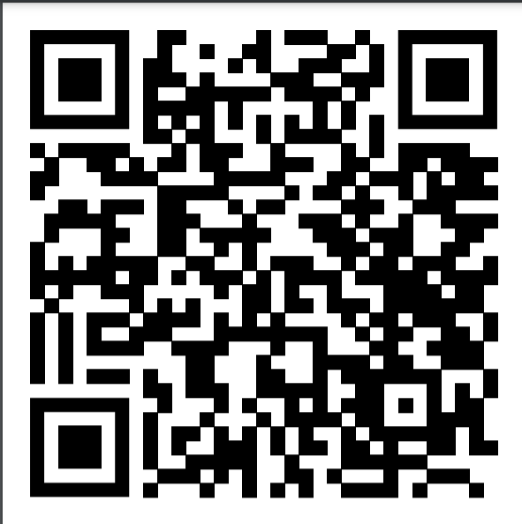
Der Weg zur Unfallanzeige
https://www.hfuknord.de/hfuk/leistungen/unfallanzeige.php

Slide 4

Über die Frontseite der Homepage kommt man über einen Direktlink auf Formulare

Slide 5
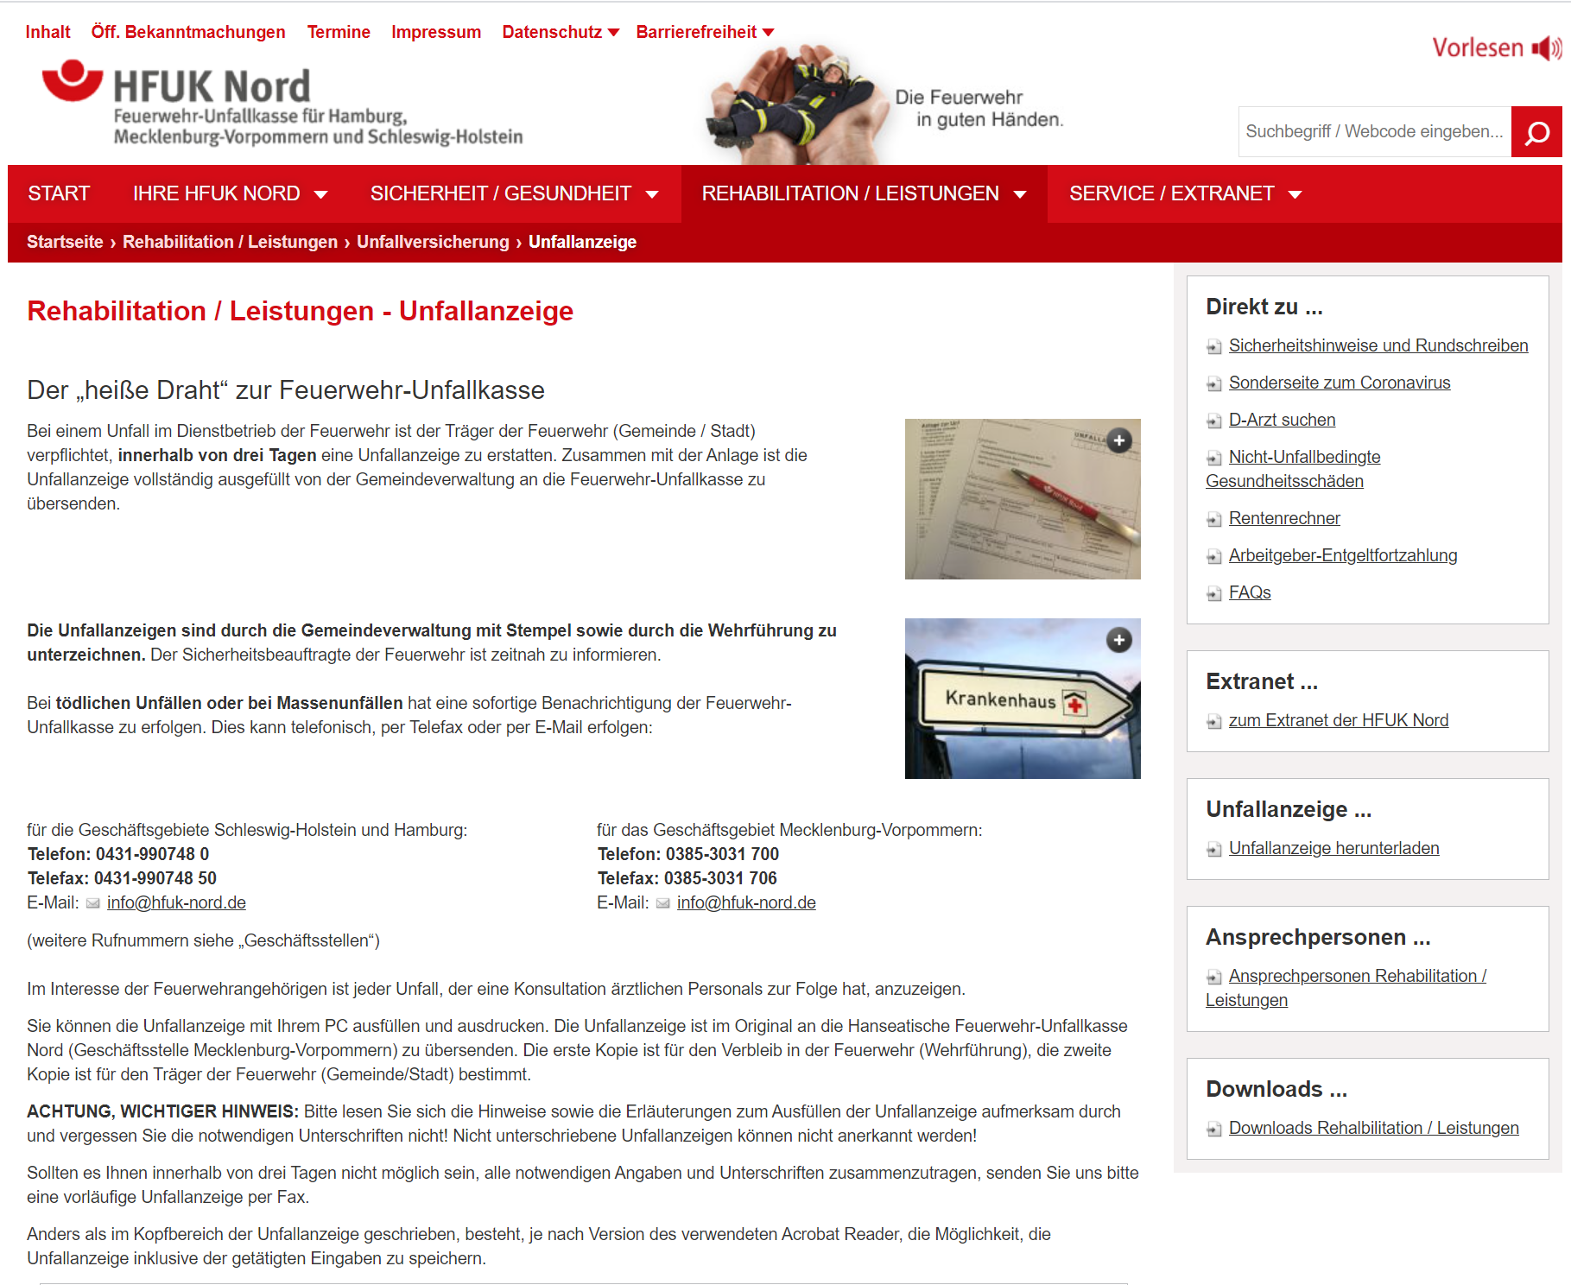
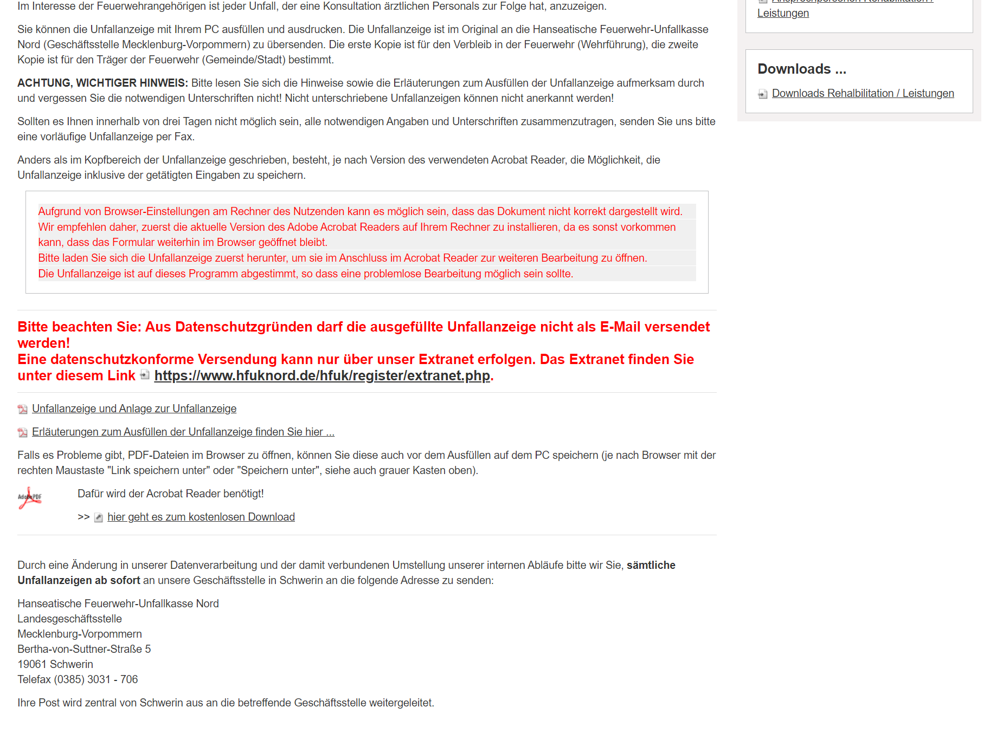

Slide 7
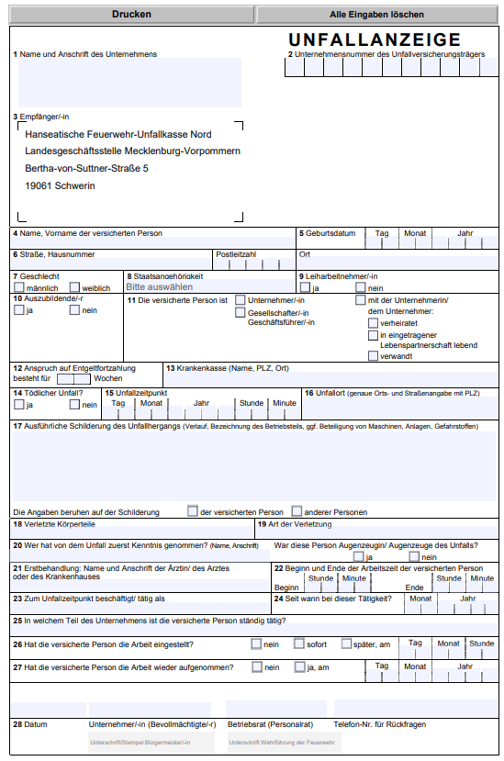
Kann gedruckt oder als PDF gespeichert werden!
Nicht per normaler E-Mail versenden!
Im Original innerhalb von 3 Arbeitstagen übersenden.
Wenn nicht vollständig ausgefüllt?
Dann bitte per Fax vorab an: 0385-3031-706
1. Kopie FF (Wehrführung)
Kopie:
Träger der FF (Gemeinde/Stadt)

Slide 8
Unfallanzeigen sind durch die Gemeindeverwaltung mit Stempel sowie durch die Wehrführung zu unterzeichnen.
Ansprechpartner und Telefon-Nr. für Rückfragen angeben.
Der Sicherheitsbeauftragte der Feuerwehr ist zeitnah zu informieren.

Slide 9
Extranet der HFUK Nord
Die elektronische Unfallanzeige
Die Gemeinde/Stadt oder auch das Amt muss einen Administrator benennen
        Meldung per Mail an extranet@hfuk-nord.de mit den folgenden Angaben:
        Name
        E-Mail-Adresse
        Postanschrift
Dann bekommt der Administrator an seine E-Mail-Adresse einen Benutzernamen und eine Datenschutzerklärung, die er unterschrieben zurück schicken muss!

Slide 10
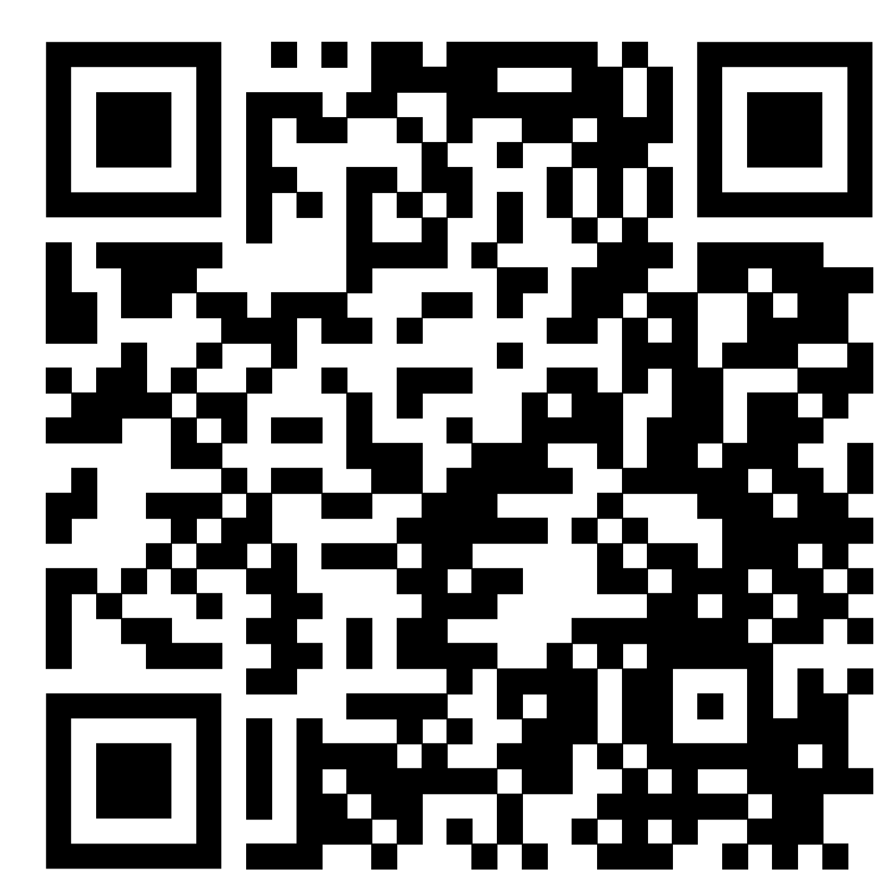
Extranet der HFUK Nord
Nach Erhalt der unterschrieben Datenschutzerklärung bekommt er ein Passwort zugesandt.
Jetzt hat er einen Zugang und kann an weitere Nutzer (Wehrführer, Sicherheitsbeauftragte usw.) Rechte vergeben, die dann eine Unfallanzeige erstellen können.
https://www.hfuknord.de/hfuk/register/extranet.php

Slide 11


Slide 12
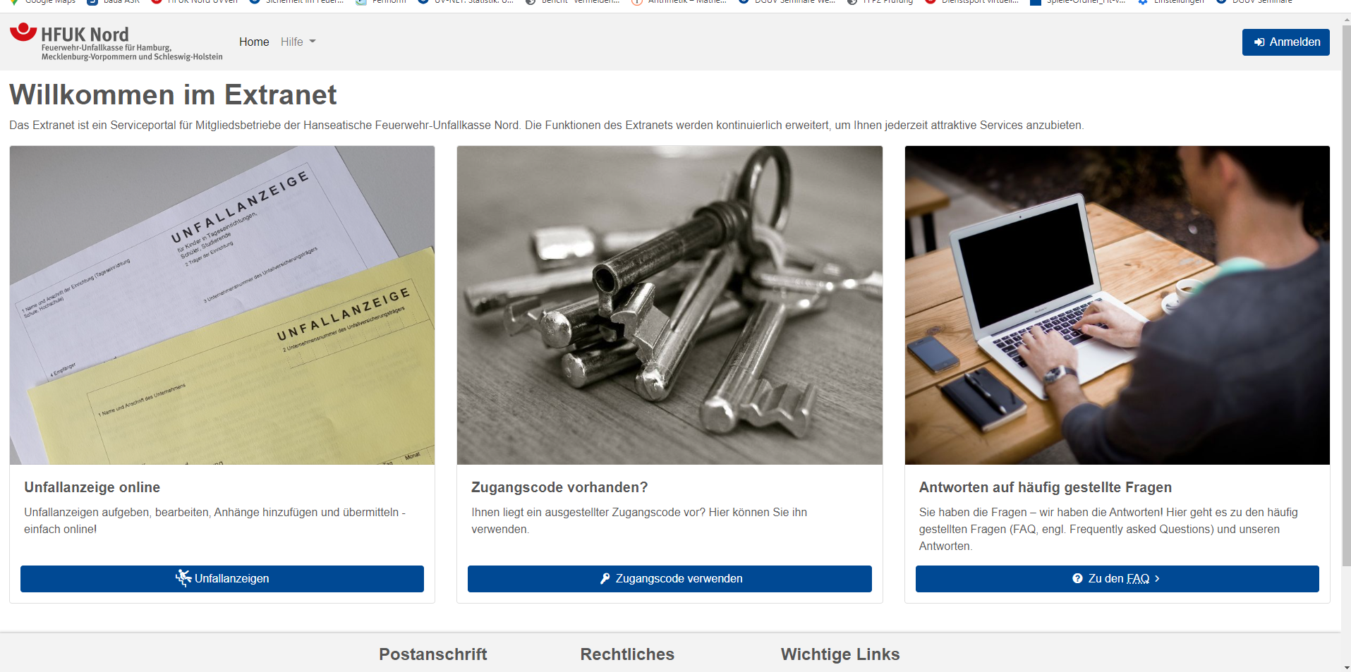

Slide 13
Vielen Dank
für Ihre Aufmerksamkeit.

